Slide 1


海洋微塑料污染动态监测与溯源系统
汇报人：刘佳鑫，徐华炫，毛星博
时间：2025.4.28

Slide 2


01
研究背景
Background of the study
02
研究目的与方法
目录
Purpose and methodology
目录
03
数据库设计方案
designing scheme
Contents
Contents
04
进度安排
schedule arrangement

Slide 3


1
研究背景
Background of the study

Slide 4


海洋微塑料污染——日益严峻的全球性问题
壹
贰
叁
肆
什么是微塑料?
来源广泛
广泛分布
危害
微塑料（Micro plastics）是指直径小于5毫米的塑料颗粒或碎片，包括塑料纤维、薄膜、颗粒等形态，甚至包含纳米级（<1微米）的塑料颗粒。
微塑料的来源可分为原生与次生两大类，具体包括日化产品、塑料制品降解、日常用品使用释放等途径‌。‌
微塑料（直径小于5毫米的塑料颗粒）已在地球各类环境中广泛检出，海洋环境、淡水系统、陆地环境、生物体与人体都有大量分布。其分布受人类活动、自然迁移和生态系统的综合影响。
生态系统影响:
被海洋生物误食 ，堵塞消化道，影响摄食和生长。
可能在食物链中传递富集。
吸附和释放有毒有害物质。
潜在人类健康风险:
通过海产品进入人类食物链。

Slide 5

需求分析——动态监测与精准溯源
为何要监测?
为何要溯源？
第二部分
了解污染现状：分布、浓度、类型、时空变化规律。
评估生态风险：识别高污染区域和敏感区域。
评价治理效果：检验减排措施的有效性。
识别主要污染来源：是陆源输入为主还是海上活动？特定区域的主要贡献者是谁？
制定精准防控策略：从源头减少微塑料进入海洋。
追究污染责任 (法律与管理层面)。

Slide 6

2
研究目的与方法
Purpose and methodology of the study

Slide 7

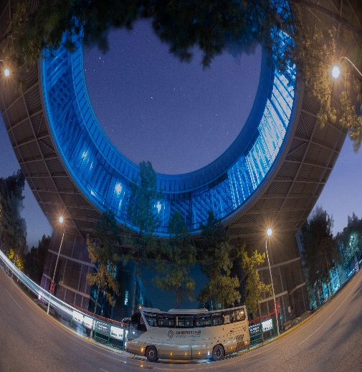
研究目的：构建智能化的数据管理核心
核心目标
高效查询与分析
设计并构建一个专门针对海洋微塑料污染的多源异构时空数据库系统。
实现对监测数据的多维度、时空联合查询及基本统计分析功能，支持对微塑料污染动态变化的快速洞察。
数据模型设计
支撑溯源分析
创建一个能够有效存储、管理和融合多种来源数据（监测站、遥感影像元数据/结果、各类传感器数据、污染事件记录等）的数据库模式
通过合理的数据库结构设计，建立不同数据间的关联关系，为微塑料污染事件的成因分析和来源追踪提供数据基础。

Slide 8
研究方法——多源数据融合
现场监测站
传感器网络
提供定点、高频的实时数据 (水温、盐度、流速、浊度、特定点位浓度 - 需要传感器支持)。
布设多种传感器 (温度、水流、浓度传感器) 获取多维度环境参数。
遥感影像
其他数据
提供大范围、宏观的海洋表面信息
船舶AIS数据、数值模型输出、公众观测报告等。

Slide 9

3
数据库设计方案
designing scheme

Slide 10
系统功能
数据库基础功能
系统前端动态可视化查询
第二部分
选中某区域可以可视化查询该区域某时段的污染热力图分布。追究污染责任 (法律与管理层面)。
选中监测点可以从时间维度上可视化其微塑料污染程度起伏。
选中监测点可以查看各种可能影响因素的柱状图以及影响权重饼状图。
可以观察指定污染事件发生之后周边观测点的污染程度动态变化过程。
多源数据存储（遥感影像元数据、传感器时序数据）
支持时空范围查询（如“2023年东海区域微塑料浓度>5mg/m³的监测点”）
其他
高并发读取（可视化前端频繁调用）；
数据安全性（敏感地理位置加密存储）。

Slide 11
系统核心实体
system component
监测站
传感器设备
StationID(主键)
经度
纬度
所属海域
部署深度
SensorID(主键1)
StationID(主键2)
类型
工作状态
记录监测站点的地理信息，Station_ID作为主键。
记录传感器设备的设备信息，Sensor_ID和Station_ID共同构成主键。

Slide 12
系统核心实体
system component
水流传感器数据
温度传感器数据
浓度传感器数据
SensorID(主键1)
StationID(主键2)
时间(主键3)
流速
流向
SensorID(主键1)
StationID(主键2)
时间(主键3)
温度
SensorID(主键1)
StationID(主键2)
时间(主键3)
微塑料浓度
盐度
传感器实时传回数据库的数据
监测站聚合数据
StationID(主键1)
时间(主键2)
温度
流速
流向
微塑料浓度
盐度
综合计算某监测站各种传感器得出的该监测站在某时间段内探测到的属性平均值

Slide 13
系统核心实体
system component
影像数据
遥感影像
污染事件
ImageID(主键1)
经度(主键2)
纬度(主键3)
时间
风速
表层温度
洋流速度
悬浮物浓度
EventID(主键1)
时间(主键2)
事件名称
事件类型
经度
纬度
ImageID(主键)
时间
分辨率
存储路径
图像存在制定磁盘内，数据库内只存储相应的存储数据
该表记录污染事件信息
从某一图像内获取到的有效数据，数据的获取需要调用一些遥感图像分析的API

Slide 14
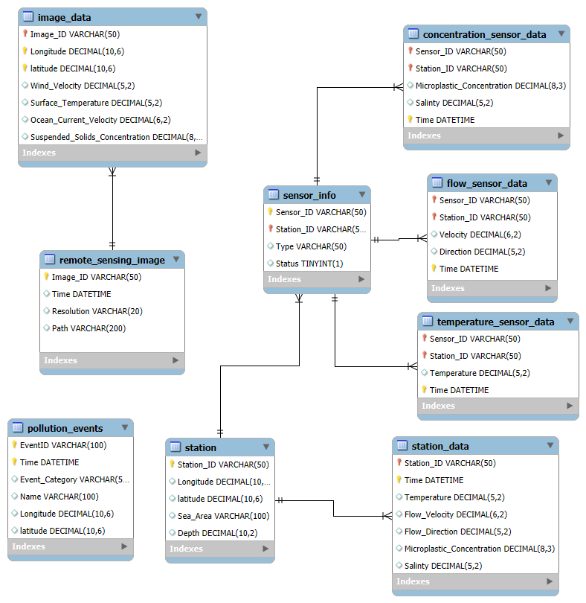
系统核心实体
system component
数据库ER图

Slide 15
4
进度安排
schedule arrangement

Slide 16
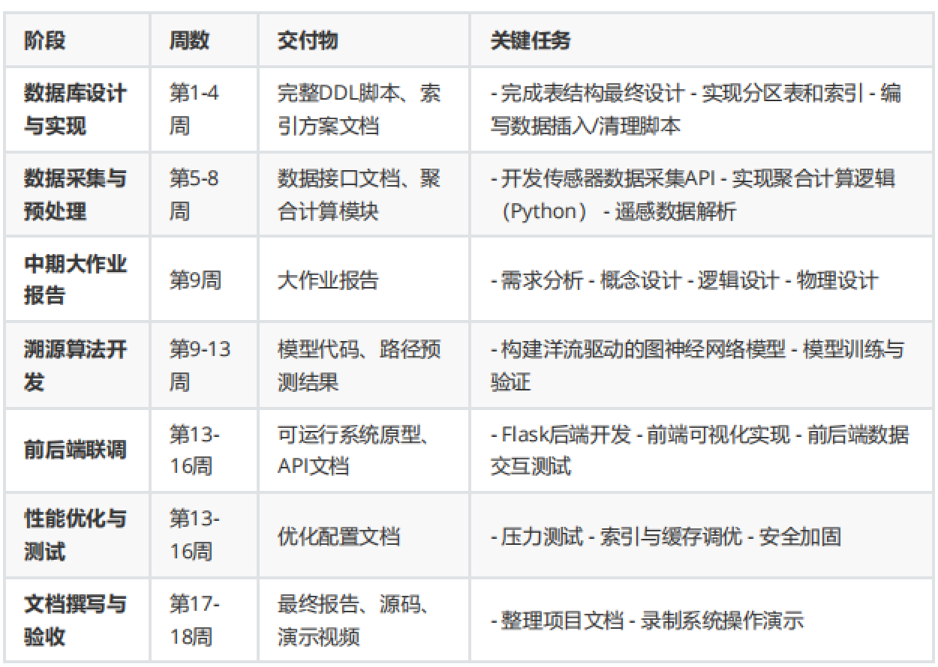
进度安排
schedule arrangement

Slide 17

THANKS
汇报人：刘佳鑫，徐华炫，毛星博 时间：2024.10

